Slide 1
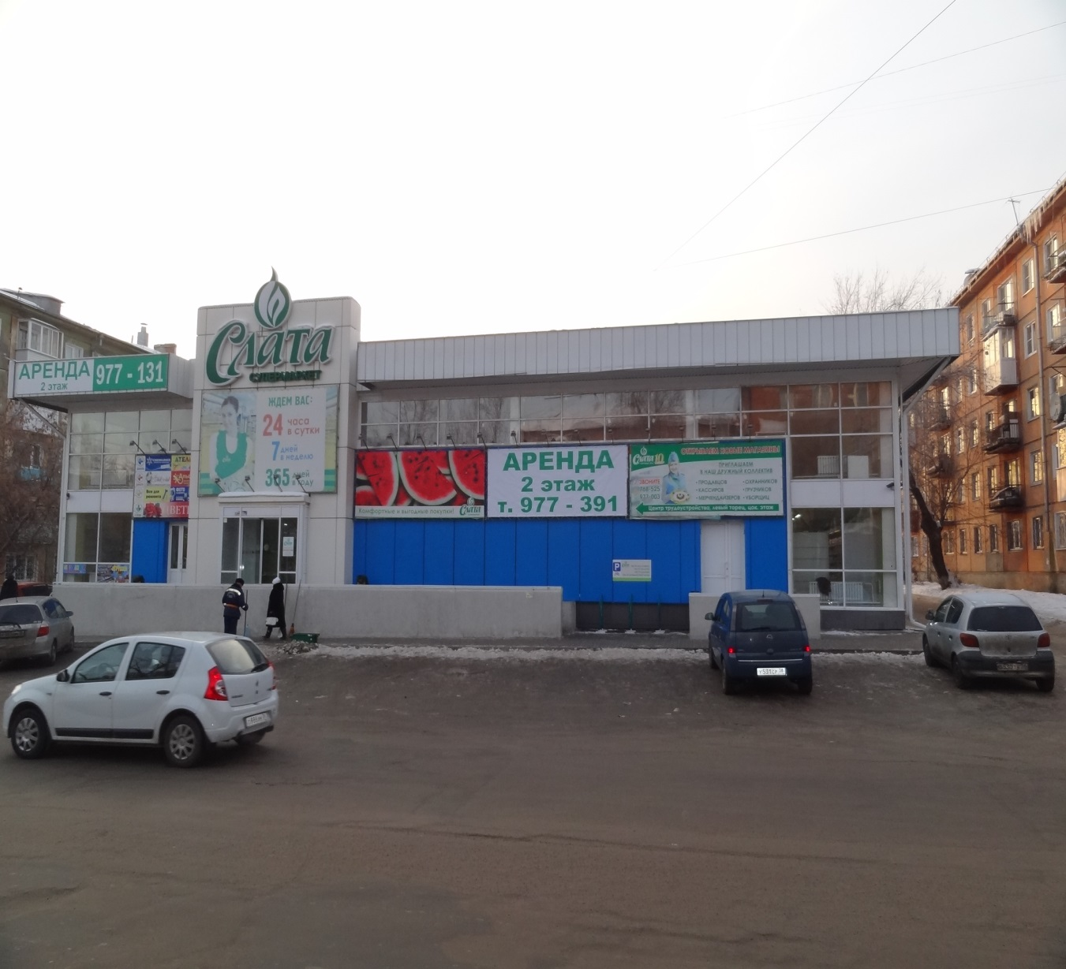
Торговая сеть «Слата» предлагает в аренду помещения по адресу: ул.Трилиссера, 38А

Slide 2
Информация по тел:
977-131

